Slide 1
Не просто слухати, а чути.
Не просто дивитися, а бачити.
Не просто відповідати, а міркувати,
Дружно і плідно працювати.

Slide 2
Тема
Правила пожежної безпеки у школі. Оповіщення про пожежу. Первинні засоби пожежогасіння. Алгоритм дій під час пожежі в громадському приміщенні.

Slide 3


Slide 4
Мета уроку:
- продовжувати формувати в учнів поняття про небезпеки при пожежах;
- розкрити поняття про пожежу, небезпеку, первинні засоби пожежогасіння;
- розглянути правила пожежної безпеки в школі, первинні засоби пожежогасіння,;
- розвивати правила особистої безпеки під час виникнення пожежі;
- опрацювати алгоритм дій під час пожежі в громадському приміщенні;
- розвивати здатність орієнтуватись в загрозливих для життя ситуаціях, реально оцінювати небезпеку;
- виховувати вміння робити висновки і не бути байдужим до чужого горя.

Slide 5
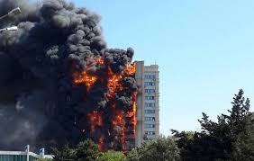

Slide 6
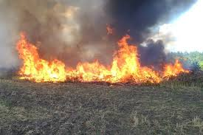

Slide 7
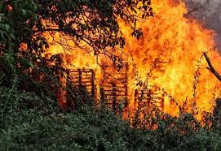

Slide 8
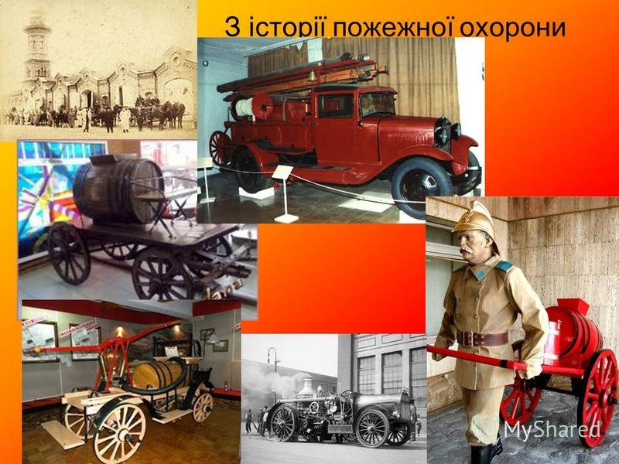

Slide 9
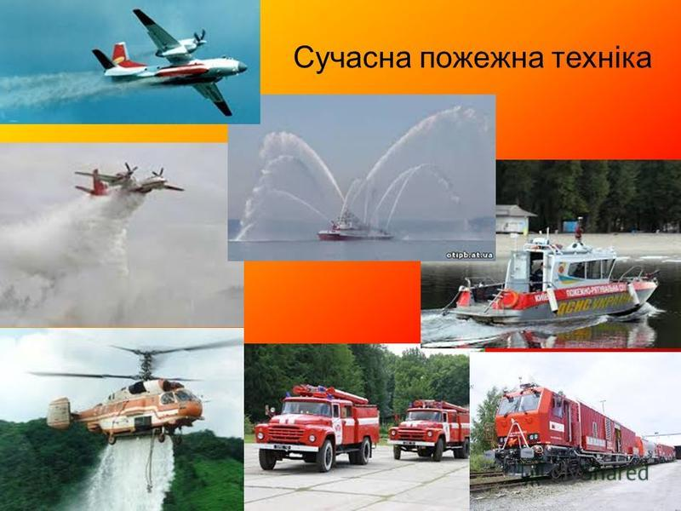

Slide 10


Slide 11
ПЛАН – СХЕМА ЕВАКУАЦІЇ
Заздалегідь розроблений план (схема), в якому вказані дороги евакуації, евакуаційні і аварійні виходи, встановлені правила поведінки людей, порядок і послідовність дій в умовах надзвичайної ситуації.

Slide 12
Поже́жний Опові́щувач
компонент системи пожежної сигналізації, призначений для виявляння пожежі на ранній стадії її розвитку шляхом контролю фізичного чи хімічного явища, пов'язаного з пожежею (дим, тепло, оптичне випромінювання) та передачі сигналу на пожежний приймально-контрольний прилад (ППКП).

Slide 13
вогнегасник
технічний засіб, призначений для припинення горіння подаванням вогнегасної речовини, що міститься в його корпусі, під дією надлишкового тиску, за масою та конструктивним виконанням придатний для транспортування й застосування людиною.

Slide 14


Slide 15
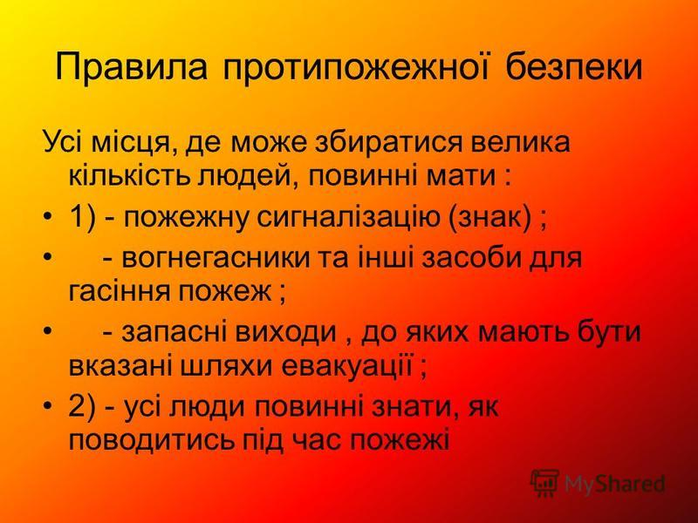

Slide 16
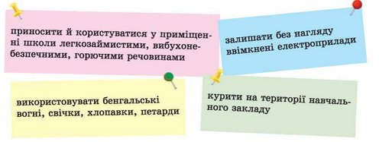

Slide 17
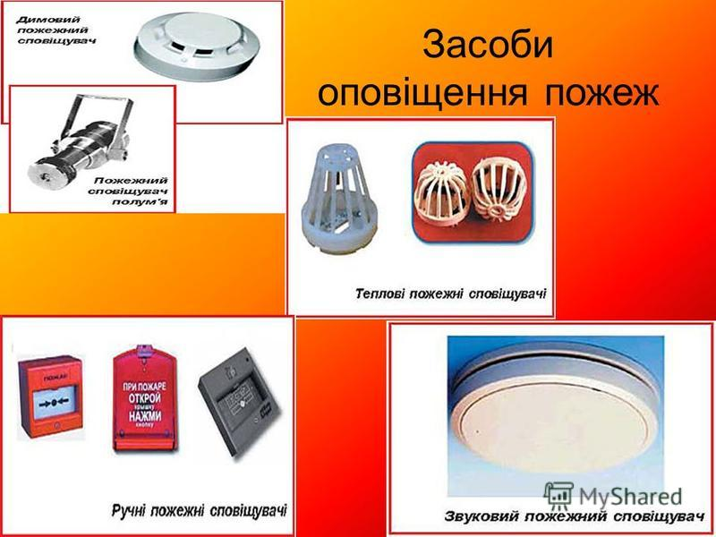

Slide 18
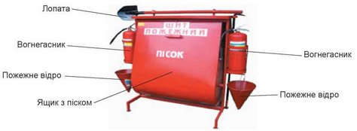

Slide 19


Slide 20
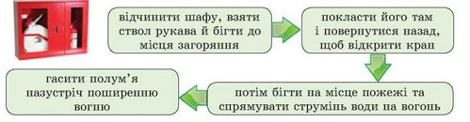

Slide 21
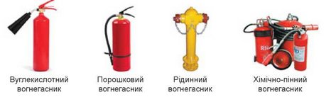

Slide 22
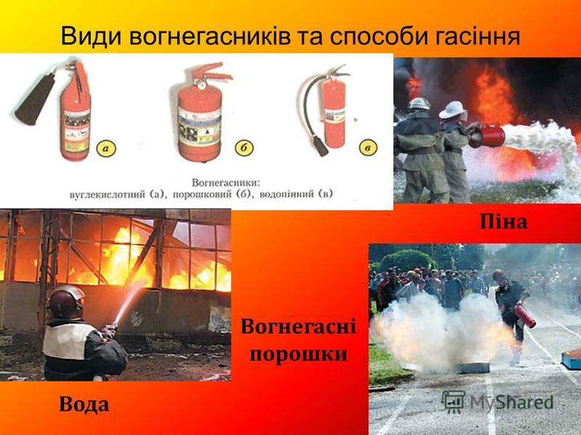

Slide 23
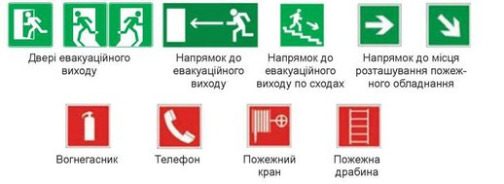

Slide 24
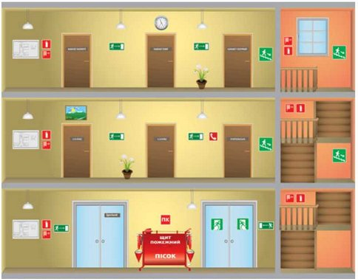

Slide 25
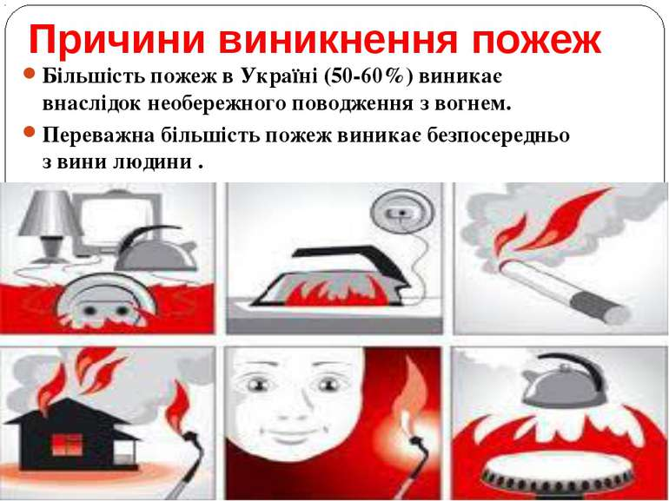

Slide 26
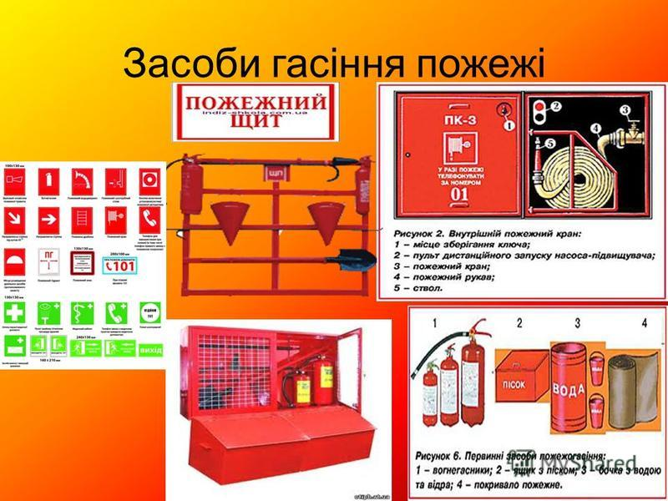

Slide 27
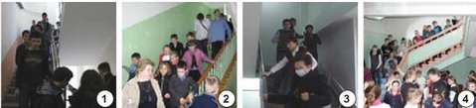

Slide 28


